Slide 1


종 스크롤 슈팅 게임 제작
종 스크롤 슈팅 게임 제작

Slide 2
게임 소개
본 게임은 고전 종 스크롤 슈팅게임의 향수를 느낄 수 있도록 픽셀 이미지를 차용하여 제작 하였습니다.
남녀노소 누구나 쉽게 즐길 수 있는 간단한 게임 입니다.

Slide 3
개발 환경 및 사양
Desktop
CPU : Intel i7-4770
RAM : 8GB
OS : Window 10 Home
PROGRAM : Android Studio 64

Slide 4
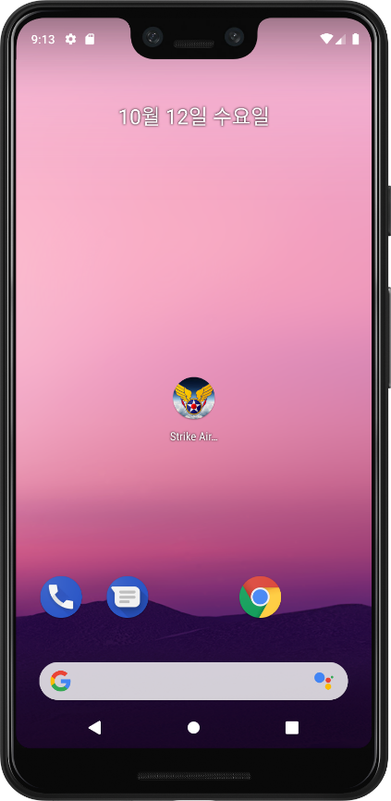
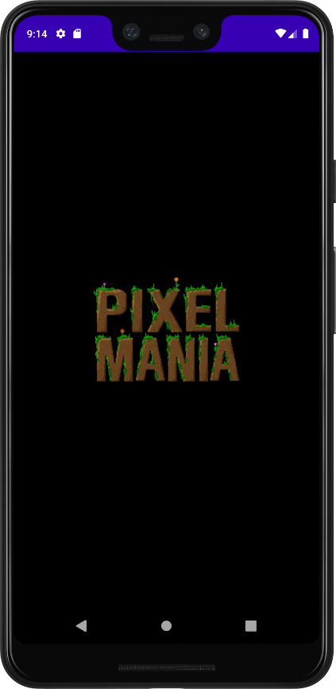
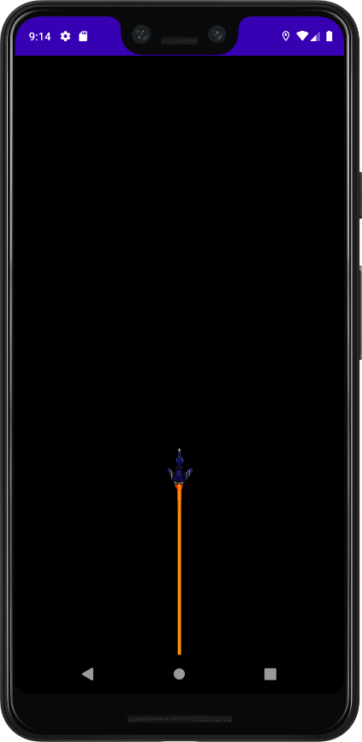
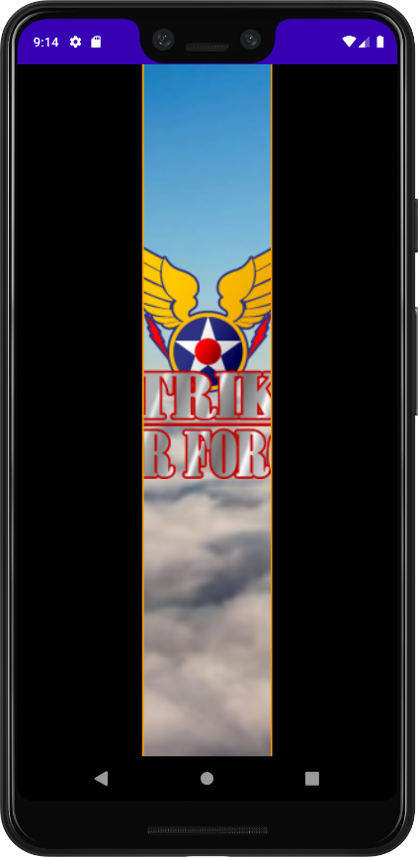
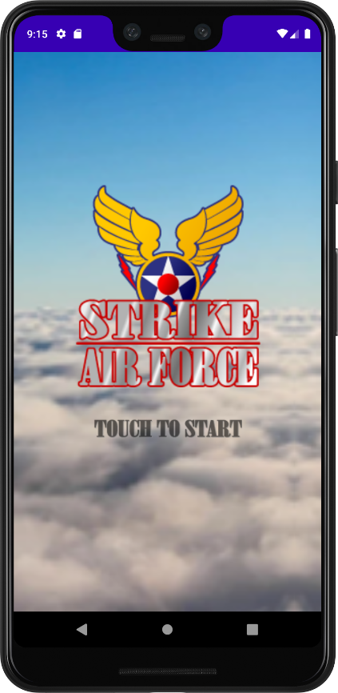
게임 화면 소개 앱 아이콘, 로고, 인트로

Slide 5
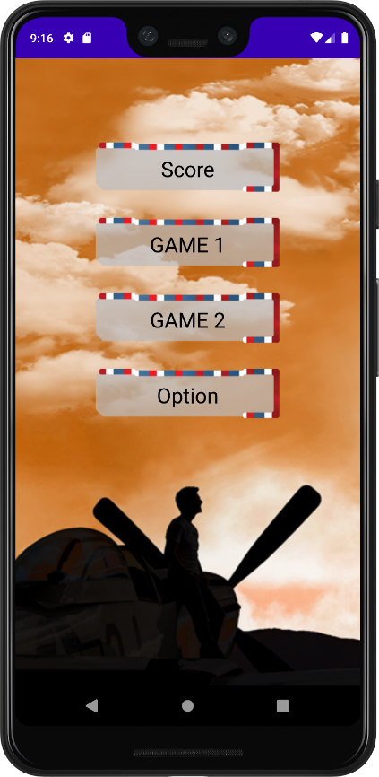
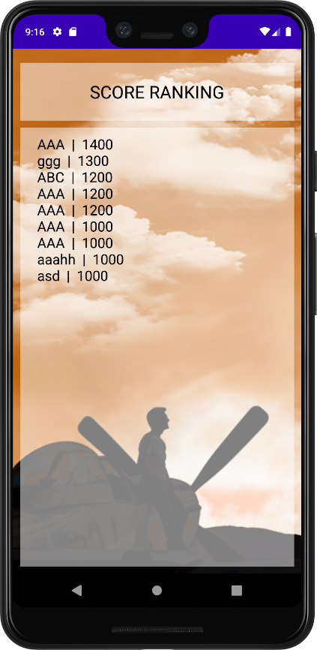
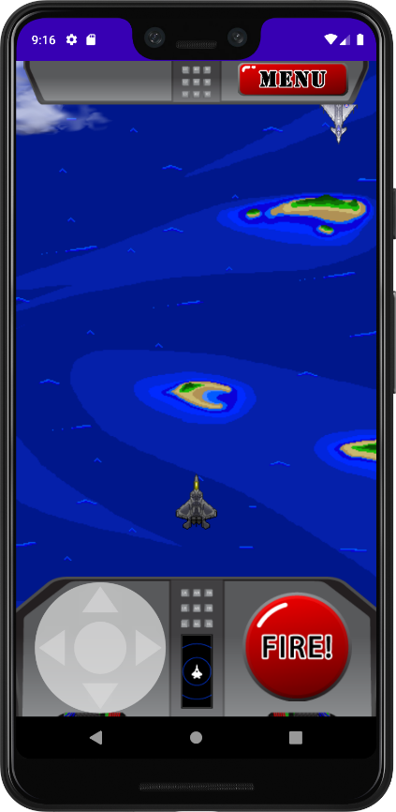
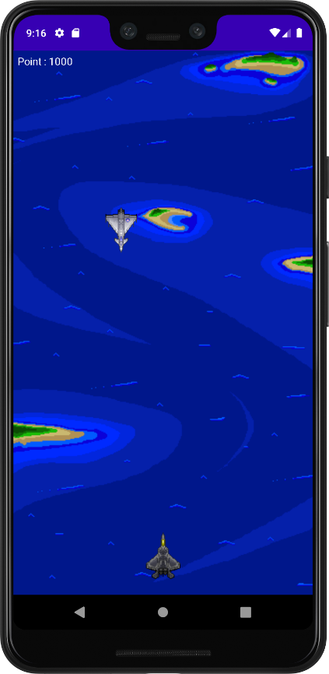
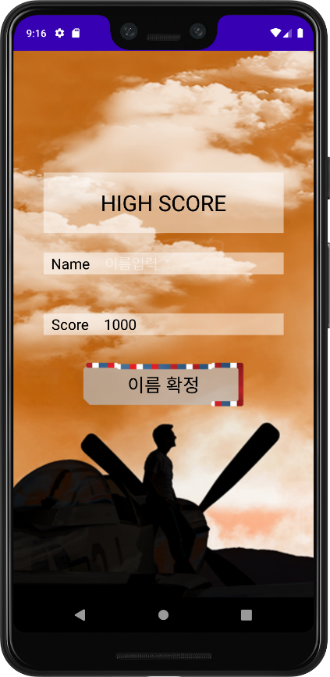
게임 화면 소개 메인메뉴, 스코어, 플레이1, 플레이2, 스코어입력

Slide 6
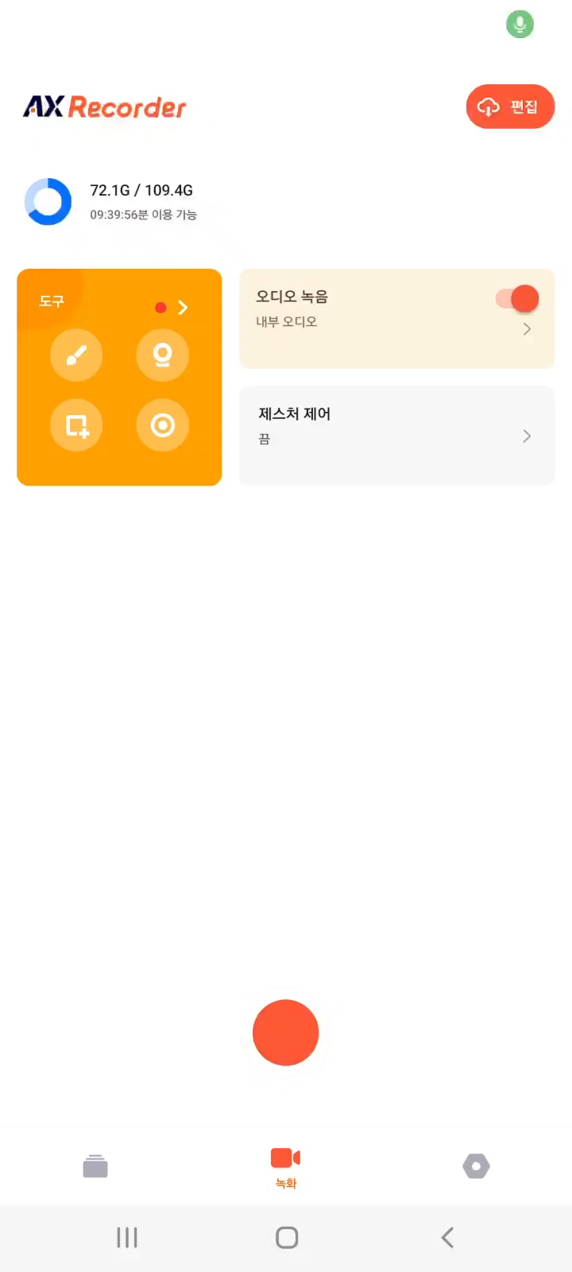
게임 화면 소개 동영상

Slide 7
구상 및 구현 현황
YES
YES
NO
YES
NO
YES
게임화면을 구상 할 이미지를 구했는가?
구한 이미지를 이용하여 레이아웃을 구현했는가?
로고, 인트로, 메인메뉴등을 구현하였는가?
플레이 화면을 구현하였는가?
짜낸 로직으로 정상적인 게임 플레이가 가능한가?
스코어가 정상적으로 작동하는가?

Slide 8
구현에 실패 한 이유
집착에 의한 시간 부족으로 옵션을 구현 못함
레이아웃 하나에 몰아넣어 로직을 스스로 어렵고 복잡하게 만듦
Bitmap과 DRAW 각각의 이해도 부족
위의 이해도 부족으로 인해 여러가지 상황 구현에 실패 예) 비행기의 총알 발사 및 움직임, 적 비행기의 출현과 움직임

Slide 9
개선방향
간단한 스케치를 이용하여 미리 구상 해보기
완성에 가까운 상태가 아니라면 첫 구상도에서 더하지 않기
로직을 간결하게 볼 수 있도록 레이아웃을 적당히 나누기
구현에 필요한 로직을 가져다 쓰기전에 최대한 이해하기
자바공부 더 열심히 하기
디자인에 미련과 집착 버리기 (완성 한 뒤에 다듬어도 문제없다)

Slide 10

Thanks for watching

